Slide 1

最小系统设计概述
电子科技大学通信学院：向超
cxiang@uestc.edu.cn
13008194476

Slide 2
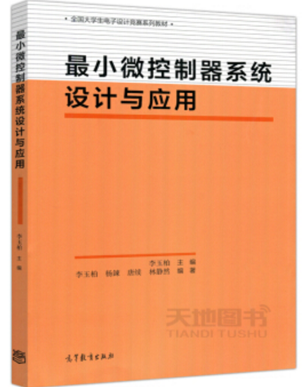
课程简介
本课程由电子科大大学生电子设计竞赛培训系列课程衍生而来。
本课程融合了模拟电路，数字电路，ASIC设计，数字信号处理等课程的相关知识。
共32学时，授课学时16，设计性实验学时16。
教材：大学生电子设计丛书
《最小微控制器系统设计与应用》
高等教育出版社

Slide 3
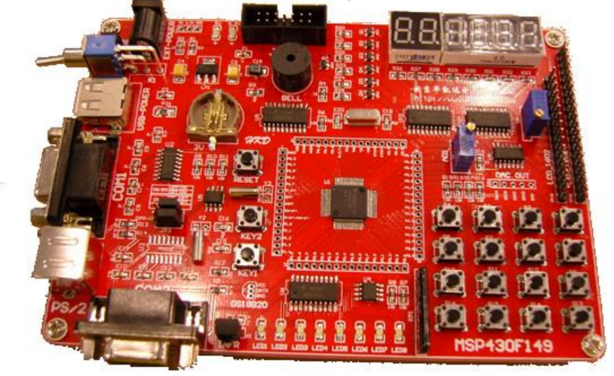
课程简介
什么是最小微控制器系统设计？
微控制器外围电路包括本身的基本引脚连接、总线驱动、时钟控制、引导程序方式控制、存储器配置、通信口配置、I/O口控制、时序设计等，目的是保证微控制器的基本工作模式和环境。我们又把对微控制器的外围电路所进行的设计称为微控制器基本系统设计，或者称为微控制器最小系统设计。

Slide 4
课程简介
授课内容：
最小系统设计概述
MSP430控制器最小系统设计
TMS320C28x控制器最小系统设计
4个实验+最小系统设计报告：
MSP430单片机4个实验
TMS320F2812最小系统设计，完成原理图及印制板图
考核方式：Mooc学习+430单片机实验+最小系统设计

Slide 5
课程简介
考核方式：
430实验：4个实验验收+分享+设计报告
最小系统设计：设计分享+设计报告

Slide 6
课程简介
课程具体内容：
（1）介绍最新的单片微型计算机，DSP处理器和嵌入式处理器的结构
（2）微控制器最小系统的评估和核心芯片的选取、最小系统的存储结构和外围设备设计
（3）微控制器最小系统开发环境及软件开发，系统应用软件优化
（4）微控制器最小系统低功耗处理技术
（5）微控制器最小系统的典型应用

Slide 7
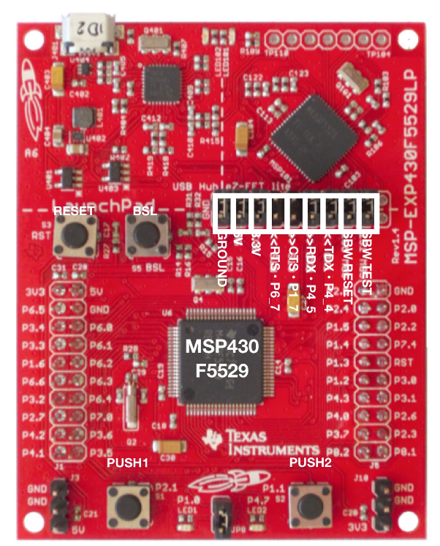
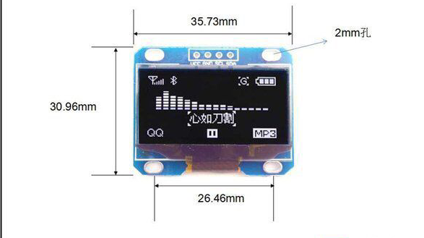
课程简介
实验具体内容：
实验平台：MSP430F5529实验板及OLED显示模块
独立按键

Slide 8
课程简介
实验具体内容：
（1）要求学习MSP430单片机的通用IO口的操作，学会通过IO口进行按键检测。通过对MSP430F5529开发板编程，能够在OLED（有机发光二极管）上显示数字。同时要学会调用OLED的一些封装好的显示函数。
（2）可控幅度25Hz方波发生器及方波幅值测量；学习方波发生器的工作原理；利用MSP430通用IO产生25Hz方波，同时利用MSP430内部AD测量出该方波并显示在OLED上。

Slide 9
课程简介
实验具体内容：
（3）传感器驱动及数据采集实验：
学习I²C接口的使用，从给定的传感器中采集数据传到OLED上显示。体会430单片机上通信接口的使用以及数据采集处理操作。
（4）PWM波发生器及PWM波占空比和频率测量：
学习PWM信号的基本原理及应用；学习MSP430单片机内部PWM波发生器和内部捕获/比较器的操作。

Slide 10
课程简介
实验具体内容：
（5）TMS320F2812最小系统设计
体会微处理器最小系统的设计方法：学习阅读芯片数据手册；学习微处理器主要工作模块设计；学习常用硬件设计软件进行原理图和印制板图设计。
学习TI DSP集成编译仿真环境CCS的使用。
实验要求：
430实验要求完成实验报告，并在实验板上演示。
2812实验要求完成原理图及印制板图。

Slide 11
课程简介
课程学习说明
（1）为何选择MSP430F5529Launch Pad作为实验平台？
（2）课程实验的设计思考：基本要求很简单，更多内容放在拓展要求中。
（3）课程的进行思路：做中学，自学能力的培养，相关工具的使用自行学习，编程好习惯的养成，如何将自己做的工作阐述清楚...
（4）提前学习MSP430的开发环境IAR或CCS，学习绘制电路图的工具protel或Altium Designer。

Slide 12
课程简介
周序号 | 教学计划
1 | 最小系统设计概述1
2 | 最小系统设计概述2+430概述
3 | 学习430开发环境IAR安装430实验平台的使用
4 | 讲授实验一相关要求，验收430开发环境安装情况
5 | 实验一相关代码介绍，现场完成实验一
6 | 讲授实验二相关要求，验收实验一（选取实验一答辩同学）
7 | 实验一答辩，实验二相关代码介绍
8 | 讲授实验三相关要求，验收实验二（选取实验二答辩同学）
9 | 实验二答辩，实验三相关代码介绍
10 | 讲授实验四相关要求，验收实验三（选取实验三答辩同学）
11 | 实验三答辩，实验四相关代码介绍
12 | 讲授实验五相关要求，验收实验四（选取实验四答辩同学）
13 | 实验四答辩，总结前4个实验情况
14 | 实验五现场检查，答疑
15 | 实验五答辩
16 | 课程总结
课程安排

Slide 13
最小系统设计概述主要内容
引言
微控制器的概念
微控制器软硬件结构
典型微控制器
微控制器最小系统开发
最小系统设计的关键点

Slide 14
1、课程引言
在两年一度的全国大学生电子竞赛中，处理器最小系统是竞赛作品设计与制作的基础。
全国大学生电子竞赛中需要的最小系统已经超过了最初单片机最小系统的范畴：
一方面是处理器本身从最基本的单片机发展到含义更广泛的微控制、嵌入式系统微处理器，甚至数字信号处理器DSP；
另一方面是最小系统的功能也在扩展，如显示系统、键控系统、ROM/RAM存储系统、时钟系统、A/D转换系统和D/A转换电路，甚至包括复杂模拟电路、和基于FPGA或CPLD可编程高速数字电路等。
Notes:
14
我汇报的主要内容是。。。。

Slide 15
1、课程引言
开设《微处理器最小系统设计与应用》课程
目的是学习微处理器最小系统的设计与制作
以最具代表意义的三种处理器为例，进行了最小系统设计和应用。这三种处理器：
微控制器的代表MSP430系列
工业控制的DSP处理器TMS320C/F28系列
以及嵌入式微控制Cortex-M3 ARM系列。
Notes:
15
我汇报的主要内容是。。。。

Slide 16
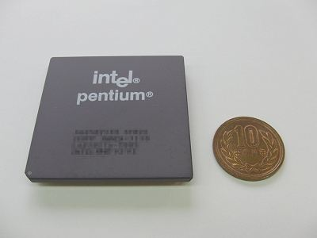
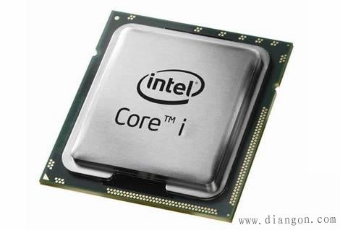
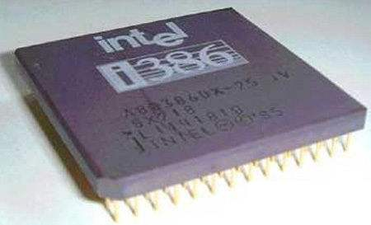
2、微控制器基本概念
计算机的处理器芯片可以分为微处理器、微控制器和数字信号处理器三种类型。
微处理器（MPU）通常代表一个功能强大的CPU，不为任何已有的特定计算目的而设计的芯片。这种芯片往往是个人计算机和高端工作站的核心CPU。
Notes:
16
我汇报的主要内容是。。。。

Slide 17
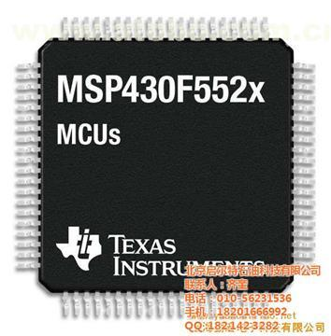
2、微控制器基本概念
计算机的处理器芯片可以分为微处理器、微控制器和数字信号处理器三种类型。
微控制器（MCU），针对智能控制和信息处理的小型化应用。早期的微控制器是将一个计算机集成在一个芯片中，称单片机（Single chip microcomputer）。随后，为了更好地满足控制领域的嵌入式应用，单片机中不断扩展一些满足特定需求和控制的电路单元。
Notes:
17
我汇报的主要内容是。。。。

Slide 18
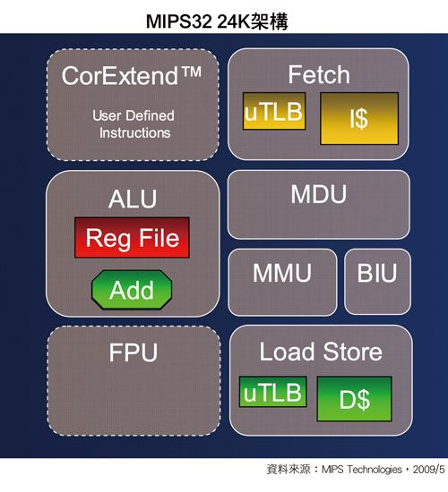
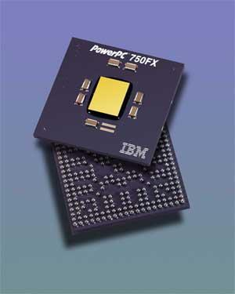
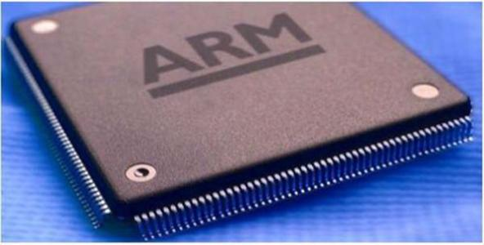
2、微控制器基本概念
也有由微处理器发展而来的微控制器。它与基础嵌入式应用的微控制器不同，一般用于高端嵌入式应用中。这类微控制器包括：Advanced RISC Machines公司的ARM、Silicon Graphics公司的MIPS、IBM和Motorola的Power PC等。
Notes:
18
我汇报的主要内容是。。。。

Slide 19
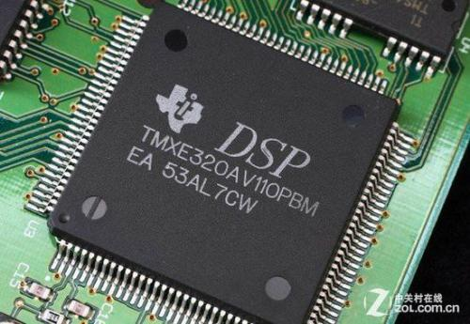
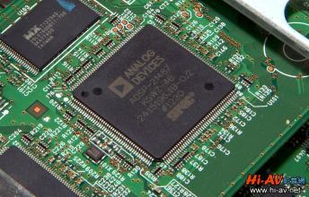
2、微控制器基本概念
数字信号处理器（DSPs）里的CPU是专门设计用来更快速地进行数字信号处理计算的，比如那些需要进行音频和视频通信的场合。DSPs内含乘加器，能比其他处理器更快地进行这类运算。最常见的是TI的TMS320CXX系列和Motorola的5600X系列。
Notes:
19
我汇报的主要内容是。。。。

Slide 20
1）微控制器与嵌入式系统
尽管微控制器特别适合应用于嵌入式系统，但是微控制器不等同于一个嵌入式系统。
根据IEEE（电气和电子工程师协会）的定义，嵌入式系统是“控制、监视或者辅助装置、机器和设备运行的装置”（devices used to control，monitor，or assist the operation of equipment，machinery or plants）。从中可以看出嵌入式系统是软件和硬件的综合体。
嵌入式系统包括一个处理器，涉及对硬件的直接控制，是为了嵌入到对象体系中完成某种特定的功能而设计的，还包括软件，在软件的管理下完成应用功能。
Notes:
20
我汇报的主要内容是。。。。

Slide 21
2）CISC/RISC微控制器
早期的微控制器指令系统按照微型计算机的指令系统进行发展，其指令集称为复杂指令集CISC（Complex Instruction Set Computer）。
复杂指令集可以有效地减少代码指令数目，使取指操作所需要的内存访问数量达到最小化。
但是为了支持复杂指令集，CISC通常包括一个复杂的数据通路和一个微程序控制器。
RISC（Reduced Instruction Set Computer，精简指令集计算机），是针对CISC微处理器而提出来的，是一种执行较少类型、功能简明的计算机指令的微处理器。
Notes:
21
我汇报的主要内容是。。。。

Slide 22
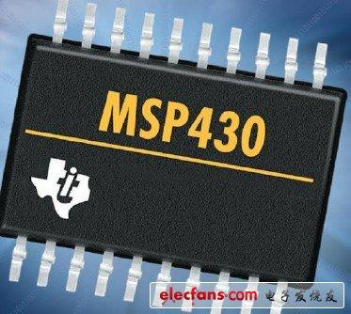
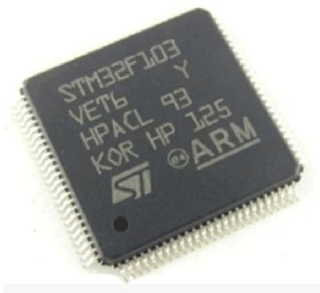
2）CISC/RISC微控制器
RISC处理器能够以更快的速度执行操作，因为计算机执行每个指令类型都需要额外的晶体管和电路元件，计算机指令集越大就会使微处理器更复杂，执行操作也会更慢。
目前大部分微控制器都是RISC体系，其中以MSP430系列和ARM处理器核是典型代表。
Notes:
22
我汇报的主要内容是。。。。

Slide 23
3）微控制器软硬件结构
随着微控制器集成度越来越高，一个微控制器内部一般集成了算术逻辑计算单元ALU、寄存器堆、振荡器、多个定时计数器、内部总线、I/O单元、异步通信口UART、容量不大的静态存储器和一定容量的程序存储器，部分微控制器内部甚至集成了E2PROM、I²C接口、SPI接口、ISP/JTAG接口、8-12位A/D转换器、PWM接口等。
MCS-51微控制器的结构方框图:
Notes:
23
我汇报的主要内容是。。。。

Slide 24
微控制器软硬件结构
Notes:
24
我汇报的主要内容是。。。。

Slide 25
微控制器软硬件结构
除开硬件结构，每一个微控制器提供软件开发环境，包括编译、调试以及目标代码引导等。
用户软件可以使用汇编语言或者高级语言开发，最小系统的底层软件一般鼓励使用汇编语言，程序效率更高。
一个完整的汇编程序的内容如下图所示。
Notes:
25
我汇报的主要内容是。。。。

Slide 26
微控制器软硬件结构
Notes:
26
我汇报的主要内容是。。。。

Slide 27
3、常用微控制器介绍
MCS-51系列微控制器是美国Intel公司在1980年推出的高性能8位单片微型计算机，较原来的MCS-48系列结构更为先进，功能更强，是最经典的微控制器之一。
MCS-51系列中主要有8031、8051、8751三种型号，它们的指令系统与芯片引脚完全兼容，仅片内ROM有所不同。
XTAL₁ P₀
P₁
XTAL₂ P₂
P₃
RST
8051
8751
EA
+5V
+5V
Notes:
27
我汇报的主要内容是。。。。

Slide 28
常用微控制器介绍
AVR微控制器是ATMEL公司推出的RISC单片机，吸收了DSP双总线的特点，采用Harvard总线结构。因此，微控制器的程序存储器和数据存储器是分离的。
AVR微控制器具有多个系列，包括 ATtiny、AT90、ATmega。每个系列又包括多个产品，它们在功能和存储器容量等方面有很大的不同，但基本结构和原理都类似，而且编程方式也相同。
Notes:
28
我汇报的主要内容是。。。。

Slide 29
常用微控制器介绍
型 号 | Flash | RAM | EEPROM | I/O | AD | UART | TW I2C | BOD+WDT+RC | PWM
ATtiny12L-4SU | 1KB | 32B | 64B | 6 |  | 1 |  | Y
ATtiny26-16 | 2KB | 128B | 128B | 16 | 10bit | 1 |  | Y | 1
ATtiny2313-20 | 2KB | 128B | 128B | 18 |  | 1 |  | Y | 1
型 号 | Flash | SRAM | EEPROM | I/O | AD | UART | TWI | Speed | PWM
ATmega8-16PU/AU | 8KB | 1KB | 512B | 23 | 8 | 1 | 1 | 16MHz | 3
ATmega16-16PU/AU | 16KB | 1KB | 512B | 32 | 8 | 1 | 1 | 16MHz | 4
ATmega32-16PU/AU | 32KB | 2KB | 1024B | 32 | 8 | 1 | 1 | 16MHz | 4
ATmega128-16AU | 128KB | 4KB | 4096B | 53 | 8 | 2 | 1 | 16MHz | 8
Notes:
29
我汇报的主要内容是。。。。

Slide 30
常用微控制器介绍
美国TI公司的MSP430系列微控制器可以分为以下几个系列：MSP430X1、MSP430X3和MSP430X4，而且还在不断发展。从存储器使用的情况，MSP430系列微控制器又可分为ROM（C型）、OTP（P型）、EPROM（E型）、Flash Memory（F型）。
MSP430系列微控制器集成了许多的数字、模拟单元电路，与16位微处理集成在一起而形成高性能的处理机。系列的全部成员均为软件兼容，可以方便地在系列各型号间移植。
MSP430系列微控制器的MCU设计成各种应用的16位结构。它采用“冯-纽曼结构”，因此，RAM、ROM和全部外围模块都位于同一个地址空间内。
Notes:
30
我汇报的主要内容是。。。。

Slide 31
常用微控制器介绍
Motorola是世界上最大和最早的微控制器生产厂家之一，品种较全。其中：
8位微控制器主要有M68HC05、M68HC08和M68HC11三个系列
16位微控制器有M68HC12和M68HC16系列
32位微控制器有683XX系列。
其中，M68HC05系列微控制器是最基本的一个系列，具有功能全面、性价比高、系统电路与软件设计简单、使用方便、功耗低等特点。特别适用于家用电器、通信、仪器仪表、自动控制、汽车等领域。
Notes:
31
我汇报的主要内容是。。。。

Slide 32
常用微控制器介绍
COP8系列微控制器是美国国家半导体公司的产品，该公司以生产先进的模拟电路著称，能生产高水平的数字模拟混合电路。
COP8系列微控制器内集成了高速A/D转换器，这是一般微控制器中不多见的。
Device | Flash | RAM | Brownout Voltage | Max Input Clock Frequency | I/O Pins | Packages
COP8AME9 | 8KB | 512B | 4.17V～4.5V |  | 21 | 28 DIP/SOIC
COP8CBE9 | 8KB | 256B | 2.7V～2.9V | 3.33MHz | 37，39 | 44LLP 44PLCC 48TSSOP
COP8CCE9 | 8KB | 256B | 4.17V～4.5V | 10MHz | 37，39 | 44LLP 44PLCC 48TSSOP
Notes:
32
我汇报的主要内容是。。。。

Slide 33
常用微控制器介绍
瑞萨电子凭借其片上闪存产品，占据微控制器和微处理器产品的较大的市场份额。
针对高端用户提供SuperH和V850系列微控制器；
针对中端用户提供RX系列MCU微控制器；
针对低端用户提供结合78K和R8C基本设计架构的全新RL78系列微控制器。
Notes:
33
我汇报的主要内容是。。。。

Slide 34
4、微控制器最小系统的设计
一个微控制器是不能独立工作的，必须给它供电、加上时钟信号、提供复位信号。如果芯片没有片内程序存储器，则还要加上存储器系统，然后嵌入式处理器芯片才可能工作。
这些提供微控制器运行所必须的条件的电路与微控制器共同构成了这个微控制器的最小系统。
有些微控制器，如大多数基于ARM7处理器核的微控制器都有调试接口，这部分在芯片实际工作时不是必需的，但因为这部分在开发时很重要，所以也把这部分也归入最小系统中。
Notes:
34
我汇报的主要内容是。。。。

Slide 35
微控制器最小系统的设计
最小系统组成框图
时钟系统
调试测试接口
可选，但是在样品阶段通常都会设计这部分电路
微控制器
供电系统
(电源)
复位及其
配置系统
可选，因为许多面向嵌入式领域的微控制器内部集成了程序和数据存储器
存储器系统
Notes:
35
我汇报的主要内容是。。。。

Slide 36
微控制器最小系统的设计
各部件简介
——电源
时钟系统
调试测试接口
微控制器
供电系统
(电源)
供电系统
(电源)
复位及其
配置系统
时钟系统
调试测试接口
存储器系统
微控制器
电源系统为整个系统提供能量，是整个系统工作的基础，具有极其重要的地位，但却往往被忽略。如果电源系统处理得好，整个系统的故障往往减少了一大半。
供电系统
(电源)
复位及其
配置系统
存储器系统
Notes:
36
我汇报的主要内容是。。。。

Slide 37
微控制器最小系统的设计
设计电源时要考虑的因素：
1. 输出的电压、电流、功率；
2. 输入的电压、电流；
3. 安全因素；
4. 输出纹波；
5. 电池兼容和电磁干扰；
6. 体积限制；
7. 功耗限制；
8. 成本限制。
各部件简介
——电源
时钟系统
调试测试接口
微控制器
供电系统
(电源)
供电系统
(电源)
复位及其
配置系统
存储器系统
Notes:
37
我汇报的主要内容是。。。。

Slide 38
微控制器最小系统的设计
各部件简介
——时钟
时钟系统
时钟系统
调试测试接口
微控制器
供电系统
(电源)
复位及其
配置系统
存储器系统
目前所有的微控制器均为时序电路，需要一个时钟信号才能工作，所以需要设计一个满足要求的时钟模块。
Notes:
38
我汇报的主要内容是。。。。

Slide 39
微控制器最小系统的设计
微控制器
微控制器
X1
X2
X1
X2
C
可以使用稳定的时钟信号源，如有源晶振等。
C
Xtal
C
Clock
使用内部振荡器
使用外部时钟源
大多数微控制器具有晶体振荡器，可直接使用微控制器内部的晶体振荡器。但有些场合（如减少功耗、需要严格同步等情况）可使用外部振荡源提供时钟信号。
Notes:
39
我汇报的主要内容是。。。。

Slide 40
微控制器最小系统的设计
各部件简介
——复位及其芯片配置
时钟系统
调试测试接口
微控制器
供电系统
(电源)
复位及其
配置系统
复位及其
配置系统
存储器系统
微控制器在上电时状态并不确定，这造成微控制器不能正确工作。为解决这个问题，所有微控制器均有一个复位逻辑，它负责将微控制器初始化为某个确定的状态。这个复位逻辑需要一个复位信号才能工作。
Notes:
40
我汇报的主要内容是。。。。

Slide 41
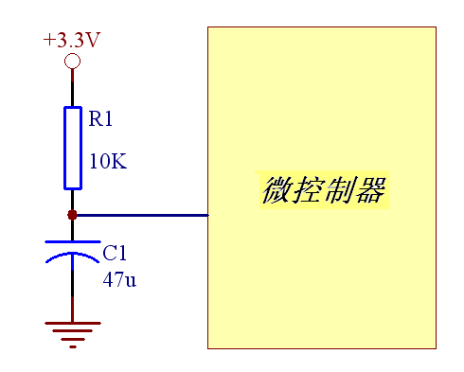
微控制器最小系统的设计
各部件简介
——复位及其芯片配置
复位电路可以使用简单的阻容复位，这个电路成本低廉，但不能保证任何情况产生稳定可靠的复位信号，所以一般场合需要使用专门的复位芯片。
阻容复位
Notes:
41
我汇报的主要内容是。。。。

Slide 42
微控制器最小系统的设计
各部件简介
——存储器系统
时钟系统
调试测试接口
微控制器
供电系统
(电源)
复位及其
配置系统
存储器系统
存储器系统
对于大部分微控制器来说，存储器系统不是必需的，但如果微控制器没有（或不够）片内程序存储器或数据存储器时，就必须设计存储器系统，这一般通过微控制器的外部总线接口实现。
Notes:
42
我汇报的主要内容是。。。。

Slide 43
微控制器最小系统的设计
各部件简介
—— 调试与测试接口
时钟系统
调试测试接口
调试测试接口
微控制器
供电系统
(电源)
复位及其
配置系统
存储器系统
调试与测试接口不是系统运行必须的，但现代系统越来越强调可测性，调试、测试接口的设计也要重视了。一般微控制器有一个内置JTAG调试接口，通过这个接口可以控制芯片的运行并获取内部信息。
Notes:
43
我汇报的主要内容是。。。。

Slide 44
5、最小系统设计的核心技术
最小系统设计的具体内容
⑴ 系统硬件电路设计、组装、调试；
⑵ 系统应用软件的编制、调试；
⑶ 系统应用软件的链接调试、固化、脱机(脱离开发装置)运行。
1）硬件电路设计步骤
第一步：针对最小系统的功能要求和指标要求，选择微控制器，详细分析基于该微控制器的最小系统的各个功能模块；
Notes:
44
我汇报的主要内容是。。。。

Slide 45
最小系统设计的关键点
硬件电路设计步骤
第二步：分解各个功能模块的指标，选择各类元器件，对系统硬件每一功能模块绘出详细的电原理图；
第三步：设计各类元器件封装格式，以及系统的输入/输出控制，规划元器件布局布线，设计制作印制电路板；
第四步：加工组装样机；
第五步：对样机硬件进行静态调试和功能与指标测试。
Notes:
45
我汇报的主要内容是。。。。

Slide 46
最小系统设计的关键点
2）软件设计的重点
⑴ 设计结构清晰、简洁、合理的软件流程。
⑵ 各种功能程序实现采用模块化、子程序化。这样，既便于调试、链接，又便于移植、修改。
⑶ 合理规划程序存储区、数据存储区，既能节约内存容量，又使操作方便。
⑷ 运行状态实现标志化管理。各个功能程序运行状态、运行结果以及运行要求都设置状态标志以便查询，程序的转移、运行、控制都可状态标志条件来控制。
Notes:
46
我汇报的主要内容是。。。。

Slide 47
最小系统设计的关键点
软件设计的重点
⑸ 经过调试修改后的程序应进行规范化，除去修改“痕迹”。规范化的程序便于交流、借鉴，也为今后的软件模块化、标准化打下基础。
⑹ 实现全面软件抗干扰设计。软件抗干扰是计算机应用系统提高可靠性的有力措施。
⑺ 为了提高运行的可靠性，在应用软件中设置自诊断程序，在系统工作运行前先运行自诊断程序，用以检查系统各特征状态参数是否正常。
Notes:
47
我汇报的主要内容是。。。。

Slide 48
3）微控制器最小系统的可靠性设计
提高微控制器系统的可靠性，除了选用高质量元件外，通常还可使用以下技术。
第一：可靠性复位技术
对于由于干扰引起的系统失控，最简单的方法是使系统复位，使程序从0000H开始执行。在各种微控制器的RESET（复位）端加一个持续两个机器周期以上的高电平信号，就可以使系统复位。
对于最小系统设计者而言，有两种方法可使系统复位：一是手动复位；二是使用“看门狗”技术，使系统恢复正常。
Notes:
48
我汇报的主要内容是。。。。

Slide 49
3）微控制器最小系统的可靠性设计
“看门狗”技术是一种计算机程序监视技术，防止程序由于干扰等原因而进入死循环。
其工作原理是不断监测程序循环运行的时间，一旦发现程序运行时间超过循环设定的时间，就认为系统已陷入死循环，然后强迫程序返回到已安排了出错处理程序的入口地处，使系统回到正常运行。
“看门狗”技术可以采用硬件电路实现，也可采用软件技术通过内部定时器/计数器来实现。
Notes:
49
我汇报的主要内容是。。。。

Slide 50
3）微控制器最小系统的可靠性设计
第二：电压监测及掉电保护技术
若最小系统微控制器系统的供电电源瞬间断电或电压突然下降，微控制器系统将陷入混乱状态。此时，即使电源恢复正常，系统也很难恢复正常状态。掉电保护就是用于解决此类问题的。
掉电保护必须通过硬件电路检测到系统供电电源的瞬间断电和电压突然下降，然后将检测信号加到微控制器的外部中断输入端，使系统及时地对掉电做出反应。掉电引起的中断应作为高级中断。
Notes:
50
我汇报的主要内容是。。。。

Slide 51
3）微控制器最小系统的可靠性设计
第三：指令冗余技术
指令冗余技术是用于解决由于干扰原因而破坏了程序计数器PC的内容引起程序运行错误。其方法如下：
1）重要的单字节指令重写几次；或程序关键地方插入一些单字节NOP指令，这样当程序弹飞到这个冗系指令时，使系统自动恢复正常。
2）在双字节、三字节指令后插入两条NOP指令，以保护后续指令不被拆散。
3）在一些对程序流向起决定作用的指令之前，如RETI、DJNZ等，插入两条NOP指令，以保证弹飞的程序迅速恢复正常。
Notes:
51
我汇报的主要内容是。。。。

Slide 52
4）最小系统中低功耗设计
低功耗的设计是最小系统设计的重要方面，从最小系统研制的三个阶段——元器件选择、电路设计、系统软件设计——都要进行低功耗优化设计。
主要采用如下的措施：
1）选用最新的CMOS或HCMOS工艺、功耗最低的且具有节电运行方式的芯片，这是低功耗设计的关键。尤其是最小系统最核心的芯片——微控制器芯片——一定是低功耗的处理器芯片。
2）微控制器必须有可切换的多种工作模式，以适应不同运行需求，从而在软件设计和系统工作模式设计上降低功耗。
Notes:
52
我汇报的主要内容是。。。。

Slide 53
最小系统中低功耗设计
3）最小系统扩展电路——外围器件——也要尽量选择低功耗产品，要有可以切换供电断电状态的控制引脚，应具有关断功能，包括通信接口、存储器、时钟电路、收发电路等。
4）在满足系统性能要求的前提下，要尽量降低工作频率和电压。
5）针对特定的系统功能要求，选择集成有相应低功耗管理模块的芯片。
6）电源按需供给，芯片不工作时进入节电工作模式，不为其供电。
7）为了实现超低功耗性能，在设计中可以专门设计电源控制模块和多电源切换模块。
Notes:
53
我汇报的主要内容是。。。。

Slide 54
谢谢大家！

